Slide 1
aa
Bewährte PowerPoint-Praktiken
Schränken Sie den Folieninhalt auf 3 bis 4 Aufzählungspunkte der Schriftgröße 28 ein
Halten Sie den auf dem Bildschirm erscheinenden Inhalt kurz und prägnant, und heben Sie Details in der Beschreibung und den Vortragsnotizen hervor
Nehmen Sie Hinweise in Ihre Vortragsnotizen auf, damit der Webinarleiter weiß, wann die Folie gewechselt werden soll
1

Slide 2
Erfolgsberichte vom Global Action Team
[TITEL]
2
Notes:
COVID-19 verändert unsere Lebens- und Arbeitsweise wie auch unsere Hilfsansätze. Eine der größten Herausforderungen, die sich uns als Lions stellen [nennen Sie das Problem – z. B. die Veranstaltung von Treffen im Zeitalter der sozialen Distanzierung.] Heute werden wir besprechen, wie [nennen Sie die Lösung – z. B. wie man eine für Sie geeignete, virtuelle Plattform für Treffen finden kann.]
Ich heiße [fügen Sie Ihren Namen ein] und werde dieses speziell für Lions erstellte Webinar moderieren. Lassen Sie uns loslegen!

Slide 3
aa
Moderator
[NAME DES MODERATORS]
[TITEL DES MODERATORS]
Mitarbeiter zur Unterstützung des Global Action Teams
[NAME] – CA [X], CA [X]
[NAME] – CA [X], CA [X]
[NAME] – CA [X], CA [X]
3

Slide 4
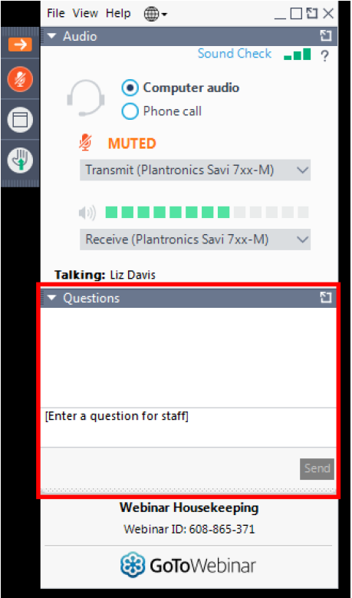
aa
Wichtige Informationen zu diesem Webinar
Dieses Webinar wird aufgezeichnet. Die Aufnahme und Präsentation werden Ende dieser Woche auf der Lions-International-Virtual-Webseite: lionsclubs.org/virtual zur Verfügung stehen.
Ihr Mikrofon wurde stumm geschaltet und bleibt während des gesamten Seminars ausgeschaltet.
Haben Sie Fragen? Reichen Sie diese über die Registerkarte „Questions“ (Fragen) an der Seitenleiste ein.
4

Slide 5
Lernen Sie die heutigen Vortragenden kennen
[NAME] [TITEL]
[NAME] [TITEL]
[NAME] [TITEL]
[NAME] [TITEL]
[NAME] [TITEL]
[NAME] [TITEL]
5

Slide 6
[TITEL DES BERICHTS]
MD [X]
[NAME DES/DER VORTRAGENDEN]
[TITEL] CA [X]: [CA NAME]
Notes:
Am Ende dieser Vorlage befinden sich Landkarten-Folien für jedes einzelne konstitutionelle (CA) und regionale Gebiet (RA)

Slide 7
[TITEL DES BERICHTS]
MD [X]
MD [X]
[NAME DES/DER VORTRAGENDEN]
[TITEL] CA [X]: [CA NAME]
Notes:
Anweisungen für animierte Linien:
„Insert Shape>Curve“ (Form einfügen>Kurve)
Klicken Sie auf den Anfangspunkt der Linie sowie auf alle Punkte entlang der Linie, wo diese eine Kurve machen soll
Wenn Sie auf den Endpunkt der Linie geklickt haben, drücken Sie auf Ihrer Tastatur die „Escape“-Taste
Öffnen Sie das Menü „Format“, um die gewünschte Form auszuwählen und wählen Sie folgende Optionen aus:
Solid Line (Durchgehende Linie)
Color (Farbe): Custom (175R 30G 45B) (Benutzerdefiniert, 175R 30G 45B)
Width (Breite): 2,75 pt
Dash Type (Strichtyp): Long Dash (Langer Strich)
Shape Effects (Formeffekte): Shadow (Offset Bottom) (Schatten, Offset unten)
Navigieren Sie zur Registerkarte „Animations“ (Animationen), wählen Sie die Linie und klicken Sie dann auf die Animation “Wipe” (Wischen)
Öffnen Sie die Registerkarte „Animations“ (Animationen) und nehmen Sie folgende Animationseinstellungen vor:
Timing (Anzeigedauer):
Start (Beginnen): With Previous (mit vorherigem)
Delay (Verzögerung): 0 Seconds (0 Sekunden)
Duration (Dauer): 3 Seconds (Slow) (3 Sekunden, langsam)
Effect (Effekt):
Direction (Richtung): Nehmen Sie die auf Ihre Start- und Endpunkt-Stellen passenden Einstellungen vor
Wählen Sie die MD-Beschriftung am Endpunkt der Linie aus (die gelbe Träne/Text)
Wählen Sie auf der Registerkarte „Animations“ (Animationen) die Option „Fade“ (Verblassen)
Nehmen Sie im Bereich „Animations“ (Animationen) folgende Einstellungen vor:
Timing (Anzeigedauer):
Start (Beginnen): After Previous (nach vorherigem)
Delay (Verzögerung): 0 Seconds (0 Sekunden)
Duration (Dauer): 1 Second (Fast) (1 Sekunde, schnell)

Slide 8
[TITEL DES BERICHTS]
MD [X]
MD [X]
MD [X]
[NAME DES MODERATORS]
[TITEL] CA [X]: [CA NAME]
Notes:
Anweisungen zur animierten Linie:
„Insert Shape>Curve“ (Form einfügen>Kurve)
Klicken Sie auf den Anfangspunkt der Linie sowie auf alle Punkte entlang der Linie, wo diese eine Kurve machen soll
Wenn Sie auf den Endpunkt der Linie geklickt haben, drücken Sie auf Ihrer Tastatur die „Escape“-Taste
Öffnen Sie das Menü „Format“, um die gewünschte Form auszuwählen und wählen Sie folgende Optionen aus:
Solid Line (Durchgehende Linie)
Color (Farbe): Custom (175R 30G 45B) (Benutzerdefiniert, 175R 30G 45B)
Width (Breite): 2,75 pt
Dash Type (Strichtyp): Long Dash (Langer Strich)
Shape Effects (Formeffekte): Shadow (Offset Bottom) (Schatten, Offset unten)
Navigieren Sie zur Registerkarte „Animations“ (Animationen), wählen Sie die Linie und klicken Sie dann auf die Animation “Wipe” (Wischen)
Öffnen Sie die Registerkarte „Animations“ (Animationen) und nehmen Sie folgende Animationseinstellungen vor:
Timing (Anzeigedauer):
Start (Beginnen): With Previous (mit vorherigem)
Delay (Verzögerung): 0 Seconds (0 Sekunden)
Duration (Dauer): 3 Seconds (Slow) (3 Sekunden, langsam)
Effect (Effekt):
Direction (Richtung): Nehmen Sie die auf Ihre Start- und Endpunkt-Stellen passenden Einstellungen vor
Wählen Sie die MD-Beschriftung am Endpunkt der Linie aus (die gelbe Träne/Text)
Wählen Sie auf der Registerkarte „Animations“ (Animationen) die Option „Fade“ (Verblassen)
Nehmen Sie im Bereich „Animations“ (Animationen) folgende Einstellungen vor:
Timing (Anzeigedauer):
Start (Beginnen): After Previous (nach vorherigem)
Delay (Verzögerung): 0 Seconds (0 Sekunden)
Duration (Dauer): 1 Second (Fast) (1 Sekunde, schnell)

Slide 9
aa
[FOLIENTITEL]
9

Slide 10
m
[FOLIENTITEL]
Chris Bunch – LION Managing Editor
Sanjeev Ahuja – Chief of Marketing & Membership
Dan Hervey – Brand & Creative Director
Stephanie Morales – Meetings Manager
[FOLIENUNTERTITEL]
10

Slide 11
aa
[FOLIENTITEL]
11

Slide 12
[FOLIENTITEL]
[TEXT]
[TEXT]
[TEXT]
[TEXT]
[TEXT]
[TEXT]
12

Slide 13
[FOLIENTITEL]
[TEXT]
[TEXT]
[TEXT]
[TEXT]
[TEXT]
[TEXT]
13

Slide 14
aa
[FOLIENTITEL]
[TEXT]
[TEXT]
[TEXT]
[TEXT]
[BILDTEXT]
14

Slide 15
[FOLIENTITEL]
[TEXT]
[TEXT]
[TEXT]
[TEXT]
[BILDTEXT]
15

Slide 16
[FOLIENTITEL]
[TEXT]
[TEXT]
[TEXT]
16

Slide 17
aa
[FOLIENTITEL]
[TEXT]
[TEXT]
[TEXT]
17

Slide 18
aa
[FOLIENTITEL]
[TEXT]
[TEXT]
[TEXT]
18

Slide 19
aa
[FOLIENTITEL]
[TEXT]
[TEXT]
[TEXT]
19

Slide 20
[TEXT]
[TEXT]
[TEXT]
[TEXT]
[TEXT]
[FOLIENTITEL]
20

Slide 21
[TEXT]
[TEXT]
[TEXT]
[TEXT]
[TEXT]
[FOLIENTITEL]
21

Slide 22
aa
Umfragepause
[TITEL DER UMFRAGE]
[ERHEBUNGSFRAGE]
22

Slide 23
Fragen oder Kommentare?
23

Slide 24
Gruppe beitreten
Reden Sie mit
Vernetzen Sie sich mit Lions aus aller Welt
Erhalten Sie Echtzeit-Updates vom Hauptsitz von Lions Clubs International
Erfahren Sie mehr über neue und aktualisierte Materialien, geplante Webinare und Lions-Erfolgsberichte
24
Notes:
Lions GAT-Gruppenmitglieder können sich nicht nur mit Lions überall auf der Welt austauschen sondern auch andere Vorteile genießen wie z. B.:
Echtzeit-Updates vom Hauptsitz von Lions Clubs International
Benachrichtigung über geplante Webinare
Links zu neuen und aktualisierten Materialien und Webseiten
Zugriff auf inspirierende Erfolgsberichte aus aller Welt
Erinnerung an anstehende Termine und Veranstaltungen

Slide 25
aa
Nächste Schritte
[NÄCHSTER SCHRITT]
[NÄCHSTER SCHRITT]
[NÄCHSTER SCHRITT]
25

Slide 26
Vielen Dank
© 2020 Lions Clubs International
26

Slide 27
[TITEL DES BERICHTS]
MD [X]
[NAME DES/DER VORTRAGENDEN]
[TITEL] CA [X]: [CA NAME]

Slide 28
[TITEL DES BERICHTS]
MD [X]
MD [X]
[NAME DES/DER VORTRAGENDEN]
[TITEL] CA [X]: [CA NAME]
Notes:
Anweisungen für animierte Linien:
„Insert Shape>Curve“ (Form einfügen>Kurve)
Klicken Sie auf den Anfangspunkt der Linie sowie auf alle Punkte entlang der Linie, wo diese eine Kurve machen soll
Wenn Sie auf den Endpunkt der Linie geklickt haben, drücken Sie auf Ihrer Tastatur die „Escape“-Taste
Öffnen Sie das Menü „Format“, um die gewünschte Form auszuwählen und wählen Sie folgende Optionen aus:
Solid Line (Durchgehende Linie)
Color (Farbe): Custom (175R 30G 45B) (Benutzerdefiniert, 175R 30G 45B)
Width (Breite): 2,75 pt
Dash Type (Strichtyp): Long Dash (Langer Strich)
Shape Effects (Formeffekte): Shadow (Offset Bottom) (Schatten, Offset unten)
Navigieren Sie zur Registerkarte „Animations“ (Animationen), wählen Sie die Linie und klicken Sie dann auf die Animation “Wipe” (Wischen)
Öffnen Sie die Registerkarte „Animations“ (Animationen) und nehmen Sie folgende Animationseinstellungen vor:
Timing (Anzeigedauer):
Start (Beginnen): With Previous (mit vorherigem)
Delay (Verzögerung): 0 Seconds (0 Sekunden)
Duration (Dauer): 3 Seconds (Slow) (3 Sekunden, langsam)
Effect (Effekt):
Direction (Richtung): Nehmen Sie die auf Ihre Start- und Endpunkt-Stellen passenden Einstellungen vor
Wählen Sie die MD-Beschriftung am Endpunkt der Linie aus (die gelbe Träne/Text)
Wählen Sie auf der Registerkarte „Animations“ (Animationen) die Option „Fade“ (Verblassen)
Nehmen Sie im Bereich „Animations“ (Animationen) folgende Einstellungen vor:
Timing (Anzeigedauer):
Start (Beginnen): After Previous (nach vorherigem)
Delay (Verzögerung): 0 Seconds (0 Sekunden)
Duration (Dauer): 1 Second (Fast) (1 Sekunde, schnell)

Slide 29
[TITEL DES BERICHTS]
MD [X]
MD [X]
MD [X]
[NAME DES/DER VORTRAGENDEN]
[TITEL] CA [X]: [CA NAME]
Notes:
Anweisungen zur animierten Linie:
„Insert Shape>Curve“ (Form einfügen>Kurve)
Klicken Sie auf den Anfangspunkt der Linie sowie auf alle Punkte entlang der Linie, wo diese eine Kurve machen soll
Wenn Sie auf den Endpunkt der Linie geklickt haben, drücken Sie auf Ihrer Tastatur die „Escape“-Taste
Öffnen Sie das Menü „Format“, um die gewünschte Form auszuwählen und wählen Sie folgende Optionen aus:
Solid Line (Durchgehende Linie)
Color (Farbe): Custom (175R 30G 45B) (Benutzerdefiniert, 175R 30G 45B)
Width (Breite): 2,75 pt
Dash Type (Strichtyp): Long Dash (Langer Strich)
Shape Effects (Formeffekte): Shadow (Offset Bottom) (Schatten, Offset unten)
Navigieren Sie zur Registerkarte „Animations“ (Animationen), wählen Sie die Linie und klicken Sie dann auf die Animation “Wipe” (Wischen)
Öffnen Sie die Registerkarte „Animations“ (Animationen) und nehmen Sie folgende Animationseinstellungen vor:
Timing (Anzeigedauer):
Start (Beginnen): With Previous (mit vorherigem)
Delay (Verzögerung): 0 Seconds (0 Sekunden)
Duration (Dauer): 3 Seconds (Slow) (3 Sekunden, langsam)
Effect (Effekt):
Direction (Richtung): Nehmen Sie die auf Ihre Start- und Endpunkt-Stellen passenden Einstellungen vor
Wählen Sie die MD-Beschriftung am Endpunkt der Linie aus (die gelbe Träne/Text)
Wählen Sie auf der Registerkarte „Animations“ (Animationen) die Option „Fade“ (Verblassen)
Nehmen Sie im Bereich „Animations“ (Animationen) folgende Einstellungen vor:
Timing (Anzeigedauer):
Start (Beginnen): After Previous (nach vorherigem)
Delay (Verzögerung): 0 Seconds (0 Sekunden)
Duration (Dauer): 1 Second (Fast) (1 Sekunde, schnell)

Slide 30
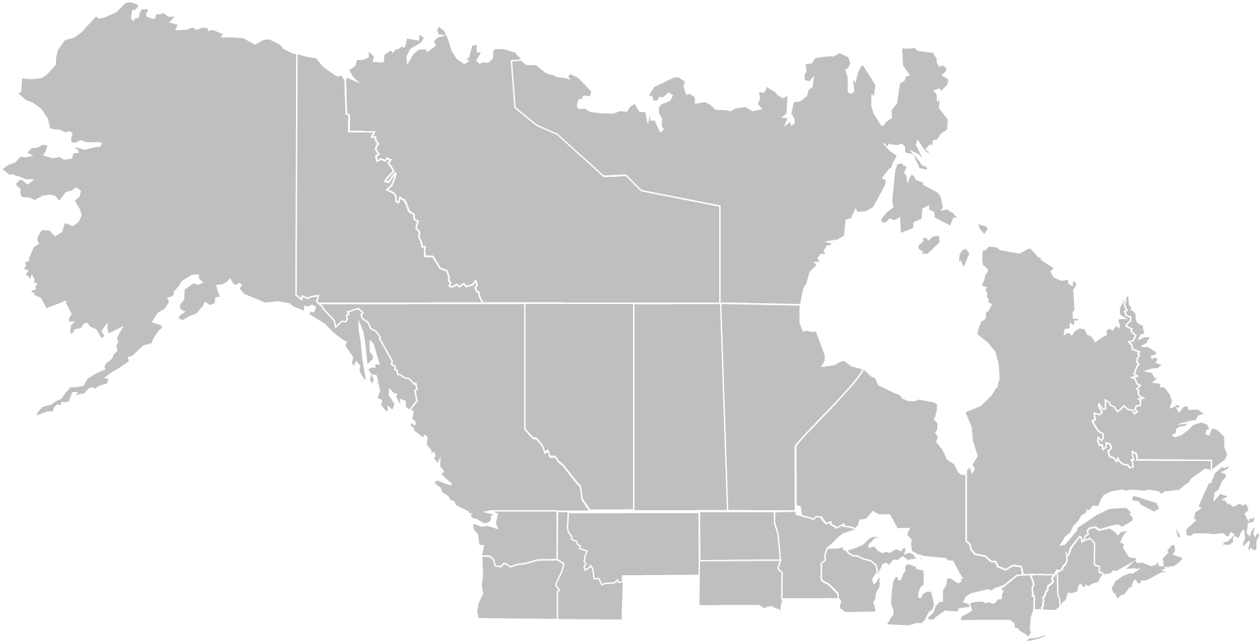
[TITEL DES BERICHTS]
MD [X]
[NAME DES/DER VORTRAGENDEN]
[TITEL] CA [X]: [CA NAME]

Slide 31
[TITEL DES BERICHTS]
MD [X]
MD [X]
[NAME DES/DER VORTRAGENDEN]
[TITEL] CA [X]: [CA NAME]
Notes:
Anweisungen für animierte Linien:
„Insert Shape>Curve“ (Form einfügen>Kurve)
Klicken Sie auf den Anfangspunkt der Linie sowie auf alle Punkte entlang der Linie, wo diese eine Kurve machen soll
Wenn Sie auf den Endpunkt der Linie geklickt haben, drücken Sie auf Ihrer Tastatur die „Escape“-Taste
Öffnen Sie das Menü „Format“, um die gewünschte Form auszuwählen und wählen Sie folgende Optionen aus:
Solid Line (Durchgehende Linie)
Color (Farbe): Custom (175R 30G 45B) (Benutzerdefiniert, 175R 30G 45B)
Width (Breite): 2,75 pt
Dash Type (Strichtyp): Long Dash (Langer Strich)
Shape Effects (Formeffekte): Shadow (Offset Bottom) (Schatten, Offset unten)
Navigieren Sie zur Registerkarte „Animations“ (Animationen), wählen Sie die Linie und klicken Sie dann auf die Animation “Wipe” (Wischen)
Öffnen Sie die Registerkarte „Animations“ (Animationen) und nehmen Sie folgende Animationseinstellungen vor:
Timing (Anzeigedauer):
Start (Beginnen): With Previous (mit vorherigem)
Delay (Verzögerung): 0 Seconds (0 Sekunden)
Duration (Dauer): 3 Seconds (Slow) (3 Sekunden, langsam)
Effect (Effekt):
Direction (Richtung): Nehmen Sie die auf Ihre Start- und Endpunkt-Stellen passenden Einstellungen vor
Wählen Sie die MD-Beschriftung am Endpunkt der Linie aus (die gelbe Träne/Text)
Wählen Sie auf der Registerkarte „Animations“ (Animationen) die Option „Fade“ (Verblassen)
Nehmen Sie im Bereich „Animations“ (Animationen) folgende Einstellungen vor:
Timing (Anzeigedauer):
Start (Beginnen): After Previous (nach vorherigem)
Delay (Verzögerung): 0 Seconds (0 Sekunden)
Duration (Dauer): 1 Second (Fast) (1 Sekunde, schnell)

Slide 32
[TITEL DES BERICHTS]
MD [X]
MD [X]
MD [X]
[NAME DES/DER VORTRAGENDEN]
[TITEL] CA [X]: [CA NAME]
Notes:
Anweisungen zur animierten Linie:
„Insert Shape>Curve“ (Form einfügen>Kurve)
Klicken Sie auf den Anfangspunkt der Linie sowie auf alle Punkte entlang der Linie, wo diese eine Kurve machen soll
Wenn Sie auf den Endpunkt der Linie geklickt haben, drücken Sie auf Ihrer Tastatur die „Escape“-Taste
Öffnen Sie das Menü „Format“, um die gewünschte Form auszuwählen und wählen Sie folgende Optionen aus:
Solid Line (Durchgehende Linie)
Color (Farbe): Custom (175R 30G 45B) (Benutzerdefiniert, 175R 30G 45B)
Width (Breite): 2,75 pt
Dash Type (Strichtyp): Long Dash (Langer Strich)
Shape Effects (Formeffekte): Shadow (Offset Bottom) (Schatten, Offset unten)
Navigieren Sie zur Registerkarte „Animations“ (Animationen), wählen Sie die Linie und klicken Sie dann auf die Animation “Wipe” (Wischen)
Öffnen Sie die Registerkarte „Animations“ (Animationen) und nehmen Sie folgende Animationseinstellungen vor:
Timing (Anzeigedauer):
Start (Beginnen): With Previous (mit vorherigem)
Delay (Verzögerung): 0 Seconds (0 Sekunden)
Duration (Dauer): 3 Seconds (Slow) (3 Sekunden, langsam)
Effect (Effekt):
Direction (Richtung): Nehmen Sie die auf Ihre Start- und Endpunkt-Stellen passenden Einstellungen vor
Wählen Sie die MD-Beschriftung am Endpunkt der Linie aus (die gelbe Träne/Text)
Wählen Sie auf der Registerkarte „Animations“ (Animationen) die Option „Fade“ (Verblassen)
Nehmen Sie im Bereich „Animations“ (Animationen) folgende Einstellungen vor:
Timing (Anzeigedauer):
Start (Beginnen): After Previous (nach vorherigem)
Delay (Verzögerung): 0 Seconds (0 Sekunden)
Duration (Dauer): 1 Second (Fast) (1 Sekunde, schnell)

Slide 33
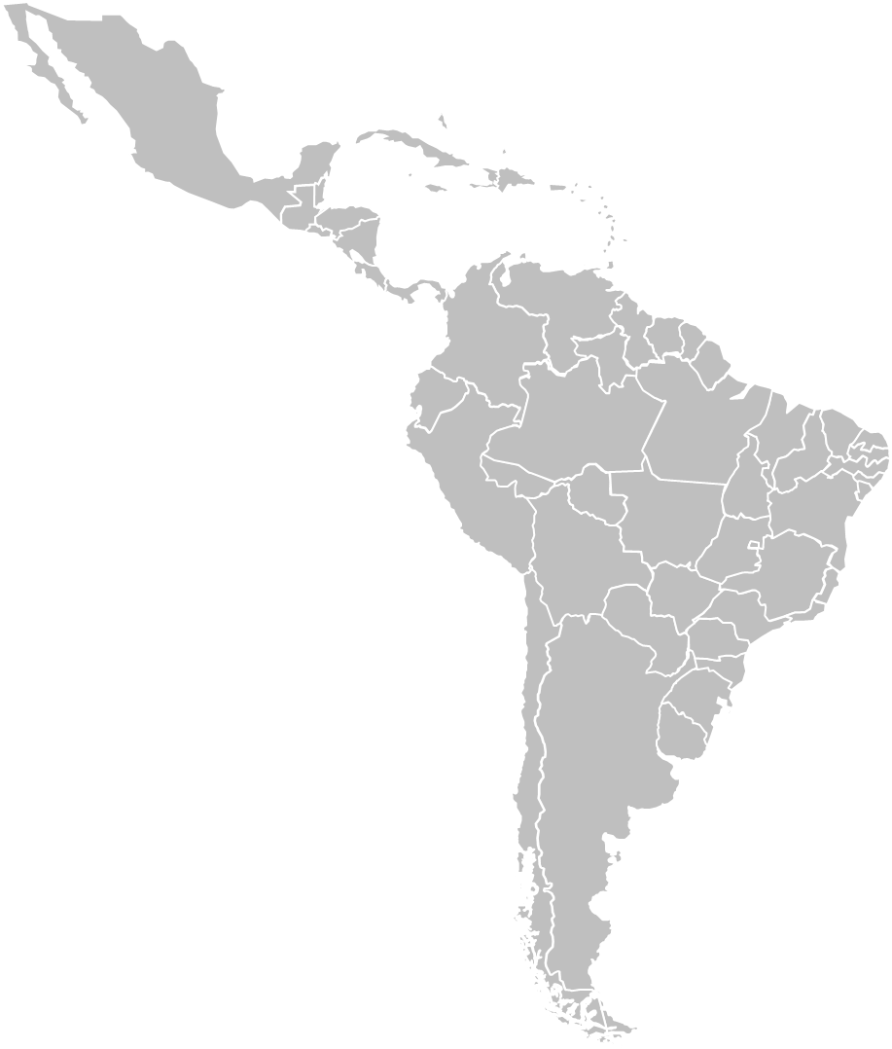
[TITEL DES BERICHTS]
MD [X]
[NAME DES/DER VORTRAGENDEN]
[TITEL] CA [X]: [CA NAME]

Slide 34
[TITEL DES BERICHTS]
MD [X]
MD [X]
[NAME DES/DER VORTRAGENDEN]
[TITEL] CA [X]: [CA NAME]
Notes:
Anweisungen für animierte Linien:
„Insert Shape>Curve“ (Form einfügen>Kurve)
Klicken Sie auf den Anfangspunkt der Linie sowie auf alle Punkte entlang der Linie, wo diese eine Kurve machen soll
Wenn Sie auf den Endpunkt der Linie geklickt haben, drücken Sie auf Ihrer Tastatur die „Escape“-Taste
Öffnen Sie das Menü „Format“, um die gewünschte Form auszuwählen und wählen Sie folgende Optionen aus:
Solid Line (Durchgehende Linie)
Color (Farbe): Custom (175R 30G 45B) (Benutzerdefiniert, 175R 30G 45B)
Width (Breite): 2,75 pt
Dash Type (Strichtyp): Long Dash (Langer Strich)
Shape Effects (Formeffekte): Shadow (Offset Bottom) (Schatten, Offset unten)
Navigieren Sie zur Registerkarte „Animations“ (Animationen), wählen Sie die Linie und klicken Sie dann auf die Animation “Wipe” (Wischen)
Öffnen Sie die Registerkarte „Animations“ (Animationen) und nehmen Sie folgende Animationseinstellungen vor:
Timing (Anzeigedauer):
Start (Beginnen): With Previous (mit vorherigem)
Delay (Verzögerung): 0 Seconds (0 Sekunden)
Duration (Dauer): 3 Seconds (Slow) (3 Sekunden, langsam)
Effect (Effekt):
Direction (Richtung): Nehmen Sie die auf Ihre Start- und Endpunkt-Stellen passenden Einstellungen vor
Wählen Sie die MD-Beschriftung am Endpunkt der Linie aus (die gelbe Träne/Text)
Wählen Sie auf der Registerkarte „Animations“ (Animationen) die Option „Fade“ (Verblassen)
Nehmen Sie im Bereich „Animations“ (Animationen) folgende Einstellungen vor:
Timing (Anzeigedauer):
Start (Beginnen): After Previous (nach vorherigem)
Delay (Verzögerung): 0 Seconds (0 Sekunden)
Duration (Dauer): 1 Second (Fast) (1 Sekunde, schnell)

Slide 35
[TITEL DES BERICHTS]
MD [X]
MD [X]
MD [X]
[NAME DES/DER VORTRAGENDEN]
[TITEL] CA [X]: [CA NAME]
Notes:
Anweisungen zur animierten Linie:
„Insert Shape>Curve“ (Form einfügen>Kurve)
Klicken Sie auf den Anfangspunkt der Linie sowie auf alle Punkte entlang der Linie, wo diese eine Kurve machen soll
Wenn Sie auf den Endpunkt der Linie geklickt haben, drücken Sie auf Ihrer Tastatur die „Escape“-Taste
Öffnen Sie das Menü „Format“, um die gewünschte Form auszuwählen und wählen Sie folgende Optionen aus:
Solid Line (Durchgehende Linie)
Color (Farbe): Custom (175R 30G 45B) (Benutzerdefiniert, 175R 30G 45B)
Width (Breite): 2,75 pt
Dash Type (Strichtyp): Long Dash (Langer Strich)
Shape Effects (Formeffekte): Shadow (Offset Bottom) (Schatten, Offset unten)
Navigieren Sie zur Registerkarte „Animations“ (Animationen), wählen Sie die Linie und klicken Sie dann auf die Animation “Wipe” (Wischen)
Öffnen Sie die Registerkarte „Animations“ (Animationen) und nehmen Sie folgende Animationseinstellungen vor:
Timing (Anzeigedauer):
Start (Beginnen): With Previous (mit vorherigem)
Delay (Verzögerung): 0 Seconds (0 Sekunden)
Duration (Dauer): 3 Seconds (Slow) (3 Sekunden, langsam)
Effect (Effekt):
Direction (Richtung): Nehmen Sie die auf Ihre Start- und Endpunkt-Stellen passenden Einstellungen vor
Wählen Sie die MD-Beschriftung am Endpunkt der Linie aus (die gelbe Träne/Text)
Wählen Sie auf der Registerkarte „Animations“ (Animationen) die Option „Fade“ (Verblassen)
Nehmen Sie im Bereich „Animations“ (Animationen) folgende Einstellungen vor:
Timing (Anzeigedauer):
Start (Beginnen): After Previous (nach vorherigem)
Delay (Verzögerung): 0 Seconds (0 Sekunden)
Duration (Dauer): 1 Second (Fast) (1 Sekunde, schnell)

Slide 36
[TITEL DES BERICHTS]
MD [X]
[NAME DES/DER VORTRAGENDEN]
[TITEL] CA [X]: [CA NAME]

Slide 37
[TITEL DES BERICHTS]
MD [X]
MD [X]
[NAME DES/DER VORTRAGENDEN]
[TITEL] CA [X]: [CA NAME]
Notes:
Anweisungen für animierte Linien:
„Insert Shape>Curve“ (Form einfügen>Kurve)
Klicken Sie auf den Anfangspunkt der Linie sowie auf alle Punkte entlang der Linie, wo diese eine Kurve machen soll
Wenn Sie auf den Endpunkt der Linie geklickt haben, drücken Sie auf Ihrer Tastatur die „Escape“-Taste
Öffnen Sie das Menü „Format“, um die gewünschte Form auszuwählen und wählen Sie folgende Optionen aus:
Solid Line (Durchgehende Linie)
Color (Farbe): Custom (175R 30G 45B) (Benutzerdefiniert, 175R 30G 45B)
Width (Breite): 2,75 pt
Dash Type (Strichtyp): Long Dash (Langer Strich)
Shape Effects (Formeffekte): Shadow (Offset Bottom) (Schatten, Offset unten)
Navigieren Sie zur Registerkarte „Animations“ (Animationen), wählen Sie die Linie und klicken Sie dann auf die Animation “Wipe” (Wischen)
Öffnen Sie die Registerkarte „Animations“ (Animationen) und nehmen Sie folgende Animationseinstellungen vor:
Timing (Anzeigedauer):
Start (Beginnen): With Previous (mit vorherigem)
Delay (Verzögerung): 0 Seconds (0 Sekunden)
Duration (Dauer): 3 Seconds (Slow) (3 Sekunden, langsam)
Effect (Effekt):
Direction (Richtung): Nehmen Sie die auf Ihre Start- und Endpunkt-Stellen passenden Einstellungen vor
Wählen Sie die MD-Beschriftung am Endpunkt der Linie aus (die gelbe Träne/Text)
Wählen Sie auf der Registerkarte „Animations“ (Animationen) die Option „Fade“ (Verblassen)
Nehmen Sie im Bereich „Animations“ (Animationen) folgende Einstellungen vor:
Timing (Anzeigedauer):
Start (Beginnen): After Previous (nach vorherigem)
Delay (Verzögerung): 0 Seconds (0 Sekunden)
Duration (Dauer): 1 Second (Fast) (1 Sekunde, schnell)

Slide 38
[TITEL DES BERICHTS]
MD [X]
MD [X]
MD [X]
[NAME DES/DER VORTRAGENDEN]
[TITEL] CA [X]: [CA NAME]
Notes:
Anweisungen zur animierten Linie:
„Insert Shape>Curve“ (Form einfügen>Kurve)
Klicken Sie auf den Anfangspunkt der Linie sowie auf alle Punkte entlang der Linie, wo diese eine Kurve machen soll
Wenn Sie auf den Endpunkt der Linie geklickt haben, drücken Sie auf Ihrer Tastatur die „Escape“-Taste
Öffnen Sie das Menü „Format“, um die gewünschte Form auszuwählen und wählen Sie folgende Optionen aus:
Solid Line (Durchgehende Linie)
Color (Farbe): Custom (175R 30G 45B) (Benutzerdefiniert, 175R 30G 45B)
Width (Breite): 2,75 pt
Dash Type (Strichtyp): Long Dash (Langer Strich)
Shape Effects (Formeffekte): Shadow (Offset Bottom) (Schatten, Offset unten)
Navigieren Sie zur Registerkarte „Animations“ (Animationen), wählen Sie die Linie und klicken Sie dann auf die Animation “Wipe” (Wischen)
Öffnen Sie die Registerkarte „Animations“ (Animationen) und nehmen Sie folgende Animationseinstellungen vor:
Timing (Anzeigedauer):
Start (Beginnen): With Previous (mit vorherigem)
Delay (Verzögerung): 0 Seconds (0 Sekunden)
Duration (Dauer): 3 Seconds (Slow) (3 Sekunden, langsam)
Effect (Effekt):
Direction (Richtung): Nehmen Sie die auf Ihre Start- und Endpunkt-Stellen passenden Einstellungen vor
Wählen Sie die MD-Beschriftung am Endpunkt der Linie aus (die gelbe Träne/Text)
Wählen Sie auf der Registerkarte „Animations“ (Animationen) die Option „Fade“ (Verblassen)
Nehmen Sie im Bereich „Animations“ (Animationen) folgende Einstellungen vor:
Timing (Anzeigedauer):
Start (Beginnen): After Previous (nach vorherigem)
Delay (Verzögerung): 0 Seconds (0 Sekunden)
Duration (Dauer): 1 Second (Fast) (1 Sekunde, schnell)

Slide 39
[TITEL DES BERICHTS]
MD [X]
[NAME DES/DER VORTRAGENDEN]
[TITEL] CA [X]: [CA NAME]

Slide 40
[TITEL DES BERICHTS]
MD [X]
MD [X]
[NAME DES/DER VORTRAGENDEN]
[TITEL] CA [X]: [CA NAME]
Notes:
Anweisungen für animierte Linien:
„Insert Shape>Curve“ (Form einfügen>Kurve)
Klicken Sie auf den Anfangspunkt der Linie sowie auf alle Punkte entlang der Linie, wo diese eine Kurve machen soll
Wenn Sie auf den Endpunkt der Linie geklickt haben, drücken Sie auf Ihrer Tastatur die „Escape“-Taste
Öffnen Sie das Menü „Format“, um die gewünschte Form auszuwählen und wählen Sie folgende Optionen aus:
Solid Line (Durchgehende Linie)
Color (Farbe): Custom (175R 30G 45B) (Benutzerdefiniert, 175R 30G 45B)
Width (Breite): 2,75 pt
Dash Type (Strichtyp): Long Dash (Langer Strich)
Shape Effects (Formeffekte): Shadow (Offset Bottom) (Schatten, Offset unten)
Navigieren Sie zur Registerkarte „Animations“ (Animationen), wählen Sie die Linie und klicken Sie dann auf die Animation “Wipe” (Wischen)
Öffnen Sie die Registerkarte „Animations“ (Animationen) und nehmen Sie folgende Animationseinstellungen vor:
Timing (Anzeigedauer):
Start (Beginnen): With Previous (mit vorherigem)
Delay (Verzögerung): 0 Seconds (0 Sekunden)
Duration (Dauer): 3 Seconds (Slow) (3 Sekunden, langsam)
Effect (Effekt):
Direction (Richtung): Nehmen Sie die auf Ihre Start- und Endpunkt-Stellen passenden Einstellungen vor
Wählen Sie die MD-Beschriftung am Endpunkt der Linie aus (die gelbe Träne/Text)
Wählen Sie auf der Registerkarte „Animations“ (Animationen) die Option „Fade“ (Verblassen)
Nehmen Sie im Bereich „Animations“ (Animationen) folgende Einstellungen vor:
Timing (Anzeigedauer):
Start (Beginnen): After Previous (nach vorherigem)
Delay (Verzögerung): 0 Seconds (0 Sekunden)
Duration (Dauer): 1 Second (Fast) (1 Sekunde, schnell)

Slide 41
[TITEL DES BERICHTS]
MD [X]
MD [X]
MD [X]
[NAME DES/DER VORTRAGENDEN]
[TITEL] CA [X]: [CA NAME]
Notes:
Anweisungen zur animierten Linie:
„Insert Shape>Curve“ (Form einfügen>Kurve)
Klicken Sie auf den Anfangspunkt der Linie sowie auf alle Punkte entlang der Linie, wo diese eine Kurve machen soll
Wenn Sie auf den Endpunkt der Linie geklickt haben, drücken Sie auf Ihrer Tastatur die „Escape“-Taste
Öffnen Sie das Menü „Format“, um die gewünschte Form auszuwählen und wählen Sie folgende Optionen aus:
Solid Line (Durchgehende Linie)
Color (Farbe): Custom (175R 30G 45B) (Benutzerdefiniert, 175R 30G 45B)
Width (Breite): 2,75 pt
Dash Type (Strichtyp): Long Dash (Langer Strich)
Shape Effects (Formeffekte): Shadow (Offset Bottom) (Schatten, Offset unten)
Navigieren Sie zur Registerkarte „Animations“ (Animationen), wählen Sie die Linie und klicken Sie dann auf die Animation “Wipe” (Wischen)
Öffnen Sie die Registerkarte „Animations“ (Animationen) und nehmen Sie folgende Animationseinstellungen vor:
Timing (Anzeigedauer):
Start (Beginnen): With Previous (mit vorherigem)
Delay (Verzögerung): 0 Seconds (0 Sekunden)
Duration (Dauer): 3 Seconds (Slow) (3 Sekunden, langsam)
Effect (Effekt):
Direction (Richtung): Nehmen Sie die auf Ihre Start- und Endpunkt-Stellen passenden Einstellungen vor
Wählen Sie die MD-Beschriftung am Endpunkt der Linie aus (die gelbe Träne/Text)
Wählen Sie auf der Registerkarte „Animations“ (Animationen) die Option „Fade“ (Verblassen)
Nehmen Sie im Bereich „Animations“ (Animationen) folgende Einstellungen vor:
Timing (Anzeigedauer):
Start (Beginnen): After Previous (nach vorherigem)
Delay (Verzögerung): 0 Seconds (0 Sekunden)
Duration (Dauer): 1 Second (Fast) (1 Sekunde, schnell)

Slide 42
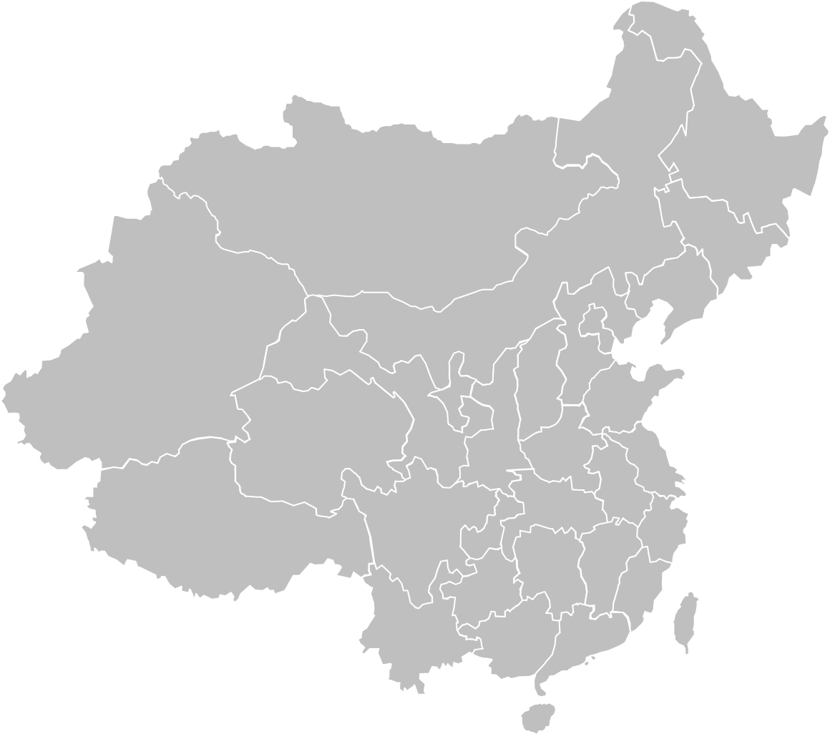
[TITEL DES BERICHTS]
MD [X]
[NAME DES/DER VORTRAGENDEN]
[TITEL] CA [X]: [CA NAME]

Slide 43
[TITEL DES BERICHTS]
MD [X]
MD [X]
[NAME DES/DER VORTRAGENDEN]
[TITEL] CA [X]: [CA NAME]
Notes:
Anweisungen für animierte Linien:
„Insert Shape>Curve“ (Form einfügen>Kurve)
Klicken Sie auf den Anfangspunkt der Linie sowie auf alle Punkte entlang der Linie, wo diese eine Kurve machen soll
Wenn Sie auf den Endpunkt der Linie geklickt haben, drücken Sie auf Ihrer Tastatur die „Escape“-Taste
Öffnen Sie das Menü „Format“, um die gewünschte Form auszuwählen und wählen Sie folgende Optionen aus:
Solid Line (Durchgehende Linie)
Color (Farbe): Custom (175R 30G 45B) (Benutzerdefiniert, 175R 30G 45B)
Width (Breite): 2,75 pt
Dash Type (Strichtyp): Long Dash (Langer Strich)
Shape Effects (Formeffekte): Shadow (Offset Bottom) (Schatten, Offset unten)
Navigieren Sie zur Registerkarte „Animations“ (Animationen), wählen Sie die Linie und klicken Sie dann auf die Animation “Wipe” (Wischen)
Öffnen Sie die Registerkarte „Animations“ (Animationen) und nehmen Sie folgende Animationseinstellungen vor:
Timing (Anzeigedauer):
Start (Beginnen): With Previous (mit vorherigem)
Delay (Verzögerung): 0 Seconds (0 Sekunden)
Duration (Dauer): 3 Seconds (Slow) (3 Sekunden, langsam)
Effect (Effekt):
Direction (Richtung): Nehmen Sie die auf Ihre Start- und Endpunkt-Stellen passenden Einstellungen vor
Wählen Sie die MD-Beschriftung am Endpunkt der Linie aus (die gelbe Träne/Text)
Wählen Sie auf der Registerkarte „Animations“ (Animationen) die Option „Fade“ (Verblassen)
Nehmen Sie im Bereich „Animations“ (Animationen) folgende Einstellungen vor:
Timing (Anzeigedauer):
Start (Beginnen): After Previous (nach vorherigem)
Delay (Verzögerung): 0 Seconds (0 Sekunden)
Duration (Dauer): 1 Second (Fast) (1 Sekunde, schnell)

Slide 44
[TITEL DES BERICHTS]
MD [X]
MD [X]
MD [X]
[NAME DES/DER VORTRAGENDEN]
[TITEL] CA [X]: [CA NAME]
Notes:
Anweisungen zur animierten Linie:
„Insert Shape>Curve“ (Form einfügen>Kurve)
Klicken Sie auf den Anfangspunkt der Linie sowie auf alle Punkte entlang der Linie, wo diese eine Kurve machen soll
Wenn Sie auf den Endpunkt der Linie geklickt haben, drücken Sie auf Ihrer Tastatur die „Escape“-Taste
Öffnen Sie das Menü „Format“, um die gewünschte Form auszuwählen und wählen Sie folgende Optionen aus:
Solid Line (Durchgehende Linie)
Color (Farbe): Custom (175R 30G 45B) (Benutzerdefiniert, 175R 30G 45B)
Width (Breite): 2,75 pt
Dash Type (Strichtyp): Long Dash (Langer Strich)
Shape Effects (Formeffekte): Shadow (Offset Bottom) (Schatten, Offset unten)
Navigieren Sie zur Registerkarte „Animations“ (Animationen), wählen Sie die Linie und klicken Sie dann auf die Animation “Wipe” (Wischen)
Öffnen Sie die Registerkarte „Animations“ (Animationen) und nehmen Sie folgende Animationseinstellungen vor:
Timing (Anzeigedauer):
Start (Beginnen): With Previous (mit vorherigem)
Delay (Verzögerung): 0 Seconds (0 Sekunden)
Duration (Dauer): 3 Seconds (Slow) (3 Sekunden, langsam)
Effect (Effekt):
Direction (Richtung): Nehmen Sie die auf Ihre Start- und Endpunkt-Stellen passenden Einstellungen vor
Wählen Sie die MD-Beschriftung am Endpunkt der Linie aus (die gelbe Träne/Text)
Wählen Sie auf der Registerkarte „Animations“ (Animationen) die Option „Fade“ (Verblassen)
Nehmen Sie im Bereich „Animations“ (Animationen) folgende Einstellungen vor:
Timing (Anzeigedauer):
Start (Beginnen): After Previous (nach vorherigem)
Delay (Verzögerung): 0 Seconds (0 Sekunden)
Duration (Dauer): 1 Second (Fast) (1 Sekunde, schnell)

Slide 45
[TITEL DES BERICHTS]
MD [X]
[NAME DES/DER VORTRAGENDEN]
[TITEL] CA [X]: [CA NAME]

Slide 46
[TITEL DES BERICHTS]
MD [X]
MD [X]
[NAME DES/DER VORTRAGENDEN]
[TITEL] CA [X]: [CA NAME]
Notes:
Anweisungen für animierte Linien:
„Insert Shape>Curve“ (Form einfügen>Kurve)
Klicken Sie auf den Anfangspunkt der Linie sowie auf alle Punkte entlang der Linie, wo diese eine Kurve machen soll
Wenn Sie auf den Endpunkt der Linie geklickt haben, drücken Sie auf Ihrer Tastatur die „Escape“-Taste
Öffnen Sie das Menü „Format“, um die gewünschte Form auszuwählen und wählen Sie folgende Optionen aus:
Solid Line (Durchgehende Linie)
Color (Farbe): Custom (175R 30G 45B) (Benutzerdefiniert, 175R 30G 45B)
Width (Breite): 2,75 pt
Dash Type (Strichtyp): Long Dash (Langer Strich)
Shape Effects (Formeffekte): Shadow (Offset Bottom) (Schatten, Offset unten)
Navigieren Sie zur Registerkarte „Animations“ (Animationen), wählen Sie die Linie und klicken Sie dann auf die Animation “Wipe” (Wischen)
Öffnen Sie die Registerkarte „Animations“ (Animationen) und nehmen Sie folgende Animationseinstellungen vor:
Timing (Anzeigedauer):
Start (Beginnen): With Previous (mit vorherigem)
Delay (Verzögerung): 0 Seconds (0 Sekunden)
Duration (Dauer): 3 Seconds (Slow) (3 Sekunden, langsam)
Effect (Effekt):
Direction (Richtung): Nehmen Sie die auf Ihre Start- und Endpunkt-Stellen passenden Einstellungen vor
Wählen Sie die MD-Beschriftung am Endpunkt der Linie aus (die gelbe Träne/Text)
Wählen Sie auf der Registerkarte „Animations“ (Animationen) die Option „Fade“ (Verblassen)
Nehmen Sie im Bereich „Animations“ (Animationen) folgende Einstellungen vor:
Timing (Anzeigedauer):
Start (Beginnen): After Previous (nach vorherigem)
Delay (Verzögerung): 0 Seconds (0 Sekunden)
Duration (Dauer): 1 Second (Fast) (1 Sekunde, schnell)

Slide 47
[TITEL DES BERICHTS]
MD [X]
MD [X]
MD [X]
[NAME DES/DER VORTRAGENDEN]
[TITEL] CA [X]: [CA NAME]
Notes:
Anweisungen zur animierten Linie:
„Insert Shape>Curve“ (Form einfügen>Kurve)
Klicken Sie auf den Anfangspunkt der Linie sowie auf alle Punkte entlang der Linie, wo diese eine Kurve machen soll
Wenn Sie auf den Endpunkt der Linie geklickt haben, drücken Sie auf Ihrer Tastatur die „Escape“-Taste
Öffnen Sie das Menü „Format“, um die gewünschte Form auszuwählen und wählen Sie folgende Optionen aus:
Solid Line (Durchgehende Linie)
Color (Farbe): Custom (175R 30G 45B) (Benutzerdefiniert, 175R 30G 45B)
Width (Breite): 2,75 pt
Dash Type (Strichtyp): Long Dash (Langer Strich)
Shape Effects (Formeffekte): Shadow (Offset Bottom) (Schatten, Offset unten)
Navigieren Sie zur Registerkarte „Animations“ (Animationen), wählen Sie die Linie und klicken Sie dann auf die Animation “Wipe” (Wischen)
Öffnen Sie die Registerkarte „Animations“ (Animationen) und nehmen Sie folgende Animationseinstellungen vor:
Timing (Anzeigedauer):
Start (Beginnen): With Previous (mit vorherigem)
Delay (Verzögerung): 0 Seconds (0 Sekunden)
Duration (Dauer): 3 Seconds (Slow) (3 Sekunden, langsam)
Effect (Effekt):
Direction (Richtung): Nehmen Sie die auf Ihre Start- und Endpunkt-Stellen passenden Einstellungen vor
Wählen Sie die MD-Beschriftung am Endpunkt der Linie aus (die gelbe Träne/Text)
Wählen Sie auf der Registerkarte „Animations“ (Animationen) die Option „Fade“ (Verblassen)
Nehmen Sie im Bereich „Animations“ (Animationen) folgende Einstellungen vor:
Timing (Anzeigedauer):
Start (Beginnen): After Previous (nach vorherigem)
Delay (Verzögerung): 0 Seconds (0 Sekunden)
Duration (Dauer): 1 Second (Fast) (1 Sekunde, schnell)

Slide 48
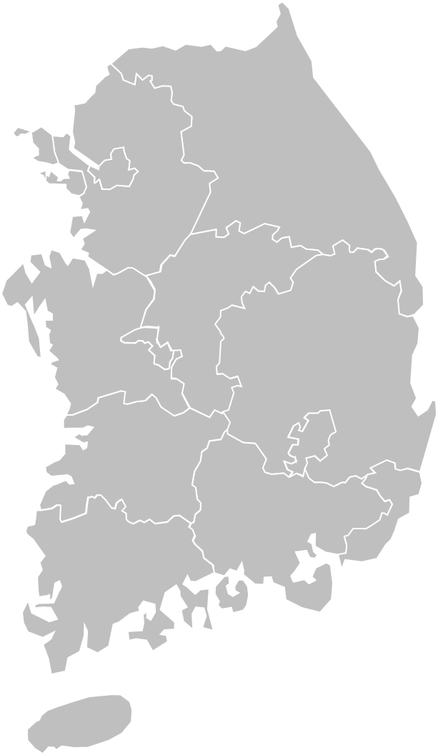
[TITEL DES BERICHTS]
MD [X]
[NAME DES/DER VORTRAGENDEN]
[TITEL] CA [X]: [CA NAME]

Slide 49
[TITEL DES BERICHTS]
MD [X]
MD [X]
[NAME DES/DER VORTRAGENDEN]
[TITEL] CA [X]: [CA NAME]
Notes:
Anweisungen für animierte Linien:
„Insert Shape>Curve“ (Form einfügen>Kurve)
Klicken Sie auf den Anfangspunkt der Linie sowie auf alle Punkte entlang der Linie, wo diese eine Kurve machen soll
Wenn Sie auf den Endpunkt der Linie geklickt haben, drücken Sie auf Ihrer Tastatur die „Escape“-Taste
Öffnen Sie das Menü „Format“, um die gewünschte Form auszuwählen und wählen Sie folgende Optionen aus:
Solid Line (Durchgehende Linie)
Color (Farbe): Custom (175R 30G 45B) (Benutzerdefiniert, 175R 30G 45B)
Width (Breite): 2,75 pt
Dash Type (Strichtyp): Long Dash (Langer Strich)
Shape Effects (Formeffekte): Shadow (Offset Bottom) (Schatten, Offset unten)
Navigieren Sie zur Registerkarte „Animations“ (Animationen), wählen Sie die Linie und klicken Sie dann auf die Animation “Wipe” (Wischen)
Öffnen Sie die Registerkarte „Animations“ (Animationen) und nehmen Sie folgende Animationseinstellungen vor:
Timing (Anzeigedauer):
Start (Beginnen): With Previous (mit vorherigem)
Delay (Verzögerung): 0 Seconds (0 Sekunden)
Duration (Dauer): 3 Seconds (Slow) (3 Sekunden, langsam)
Effect (Effekt):
Direction (Richtung): Nehmen Sie die auf Ihre Start- und Endpunkt-Stellen passenden Einstellungen vor
Wählen Sie die MD-Beschriftung am Endpunkt der Linie aus (die gelbe Träne/Text)
Wählen Sie auf der Registerkarte „Animations“ (Animationen) die Option „Fade“ (Verblassen)
Nehmen Sie im Bereich „Animations“ (Animationen) folgende Einstellungen vor:
Timing (Anzeigedauer):
Start (Beginnen): After Previous (nach vorherigem)
Delay (Verzögerung): 0 Seconds (0 Sekunden)
Duration (Dauer): 1 Second (Fast) (1 Sekunde, schnell)

Slide 50
[TITEL DES BERICHTS]
MD [X]
MD [X]
MD [X]
[NAME DES/DER VORTRAGENDEN]
[TITEL] CA [X]: [CA NAME]
Notes:
Anweisungen zur animierten Linie:
„Insert Shape>Curve“ (Form einfügen>Kurve)
Klicken Sie auf den Anfangspunkt der Linie sowie auf alle Punkte entlang der Linie, wo diese eine Kurve machen soll
Wenn Sie auf den Endpunkt der Linie geklickt haben, drücken Sie auf Ihrer Tastatur die „Escape“-Taste
Öffnen Sie das Menü „Format“, um die gewünschte Form auszuwählen und wählen Sie folgende Optionen aus:
Solid Line (Durchgehende Linie)
Color (Farbe): Custom (175R 30G 45B) (Benutzerdefiniert, 175R 30G 45B)
Width (Breite): 2,75 pt
Dash Type (Strichtyp): Long Dash (Langer Strich)
Shape Effects (Formeffekte): Shadow (Offset Bottom) (Schatten, Offset unten)
Navigieren Sie zur Registerkarte „Animations“ (Animationen), wählen Sie die Linie und klicken Sie dann auf die Animation “Wipe” (Wischen)
Öffnen Sie die Registerkarte „Animations“ (Animationen) und nehmen Sie folgende Animationseinstellungen vor:
Timing (Anzeigedauer):
Start (Beginnen): With Previous (mit vorherigem)
Delay (Verzögerung): 0 Seconds (0 Sekunden)
Duration (Dauer): 3 Seconds (Slow) (3 Sekunden, langsam)
Effect (Effekt):
Direction (Richtung): Nehmen Sie die auf Ihre Start- und Endpunkt-Stellen passenden Einstellungen vor
Wählen Sie die MD-Beschriftung am Endpunkt der Linie aus (die gelbe Träne/Text)
Wählen Sie auf der Registerkarte „Animations“ (Animationen) die Option „Fade“ (Verblassen)
Nehmen Sie im Bereich „Animations“ (Animationen) folgende Einstellungen vor:
Timing (Anzeigedauer):
Start (Beginnen): After Previous (nach vorherigem)
Delay (Verzögerung): 0 Seconds (0 Sekunden)
Duration (Dauer): 1 Second (Fast) (1 Sekunde, schnell)

Slide 51
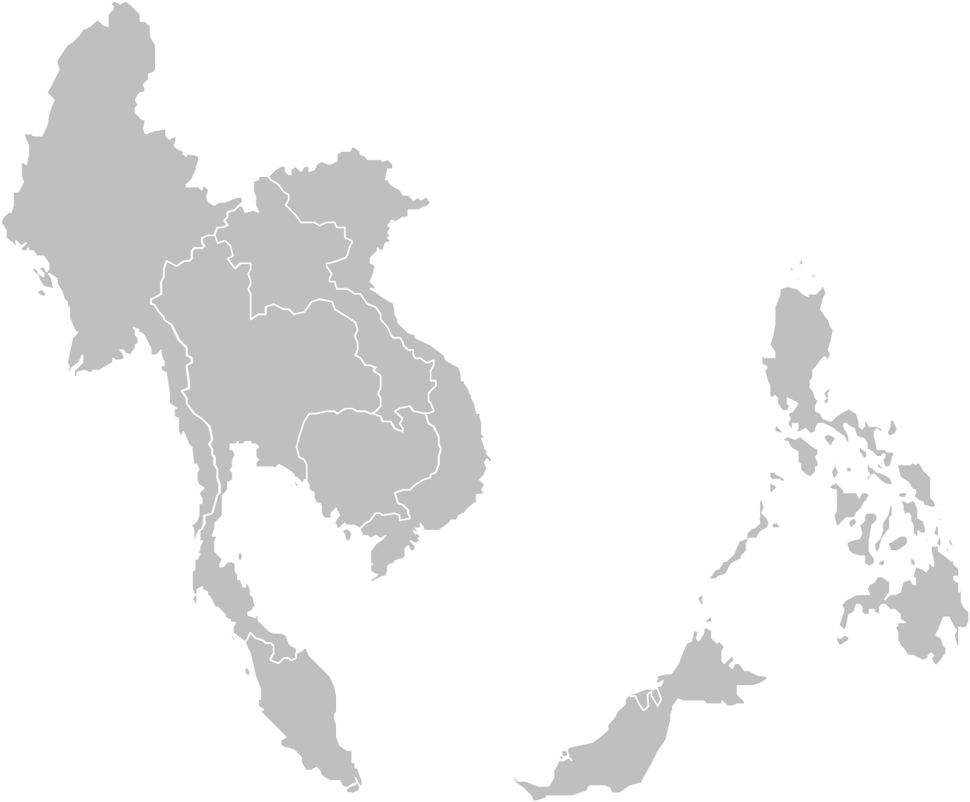
[TITEL DES BERICHTS]
MD [X]
[NAME DES/DER VORTRAGENDEN]
[TITEL] CA [X]: [CA NAME]

Slide 52
[TITEL DES BERICHTS]
MD [X]
MD [X]
[NAME DES/DER VORTRAGENDEN]
[TITEL] CA [X]: [CA NAME]
Notes:
Anweisungen für animierte Linien:
„Insert Shape>Curve“ (Form einfügen>Kurve)
Klicken Sie auf den Anfangspunkt der Linie sowie auf alle Punkte entlang der Linie, wo diese eine Kurve machen soll
Wenn Sie auf den Endpunkt der Linie geklickt haben, drücken Sie auf Ihrer Tastatur die „Escape“-Taste
Öffnen Sie das Menü „Format“, um die gewünschte Form auszuwählen und wählen Sie folgende Optionen aus:
Solid Line (Durchgehende Linie)
Color (Farbe): Custom (175R 30G 45B) (Benutzerdefiniert, 175R 30G 45B)
Width (Breite): 2,75 pt
Dash Type (Strichtyp): Long Dash (Langer Strich)
Shape Effects (Formeffekte): Shadow (Offset Bottom) (Schatten, Offset unten)
Navigieren Sie zur Registerkarte „Animations“ (Animationen), wählen Sie die Linie und klicken Sie dann auf die Animation “Wipe” (Wischen)
Öffnen Sie die Registerkarte „Animations“ (Animationen) und nehmen Sie folgende Animationseinstellungen vor:
Timing (Anzeigedauer):
Start (Beginnen): With Previous (mit vorherigem)
Delay (Verzögerung): 0 Seconds (0 Sekunden)
Duration (Dauer): 3 Seconds (Slow) (3 Sekunden, langsam)
Effect (Effekt):
Direction (Richtung): Nehmen Sie die auf Ihre Start- und Endpunkt-Stellen passenden Einstellungen vor
Wählen Sie die MD-Beschriftung am Endpunkt der Linie aus (die gelbe Träne/Text)
Wählen Sie auf der Registerkarte „Animations“ (Animationen) die Option „Fade“ (Verblassen)
Nehmen Sie im Bereich „Animations“ (Animationen) folgende Einstellungen vor:
Timing (Anzeigedauer):
Start (Beginnen): After Previous (nach vorherigem)
Delay (Verzögerung): 0 Seconds (0 Sekunden)
Duration (Dauer): 1 Second (Fast) (1 Sekunde, schnell)

Slide 53
[TITEL DES BERICHTS]
MD [X]
MD [X]
MD [X]
[NAME DES/DER VORTRAGENDEN]
[TITEL] CA [X]: [CA NAME]
Notes:
Anweisungen zur animierten Linie:
„Insert Shape>Curve“ (Form einfügen>Kurve)
Klicken Sie auf den Anfangspunkt der Linie sowie auf alle Punkte entlang der Linie, wo diese eine Kurve machen soll
Wenn Sie auf den Endpunkt der Linie geklickt haben, drücken Sie auf Ihrer Tastatur die „Escape“-Taste
Öffnen Sie das Menü „Format“, um die gewünschte Form auszuwählen und wählen Sie folgende Optionen aus:
Solid Line (Durchgehende Linie)
Color (Farbe): Custom (175R 30G 45B) (Benutzerdefiniert, 175R 30G 45B)
Width (Breite): 2,75 pt
Dash Type (Strichtyp): Long Dash (Langer Strich)
Shape Effects (Formeffekte): Shadow (Offset Bottom) (Schatten, Offset unten)
Navigieren Sie zur Registerkarte „Animations“ (Animationen), wählen Sie die Linie und klicken Sie dann auf die Animation “Wipe” (Wischen)
Öffnen Sie die Registerkarte „Animations“ (Animationen) und nehmen Sie folgende Animationseinstellungen vor:
Timing (Anzeigedauer):
Start (Beginnen): With Previous (mit vorherigem)
Delay (Verzögerung): 0 Seconds (0 Sekunden)
Duration (Dauer): 3 Seconds (Slow) (3 Sekunden, langsam)
Effect (Effekt):
Direction (Richtung): Nehmen Sie die auf Ihre Start- und Endpunkt-Stellen passenden Einstellungen vor
Wählen Sie die MD-Beschriftung am Endpunkt der Linie aus (die gelbe Träne/Text)
Wählen Sie auf der Registerkarte „Animations“ (Animationen) die Option „Fade“ (Verblassen)
Nehmen Sie im Bereich „Animations“ (Animationen) folgende Einstellungen vor:
Timing (Anzeigedauer):
Start (Beginnen): After Previous (nach vorherigem)
Delay (Verzögerung): 0 Seconds (0 Sekunden)
Duration (Dauer): 1 Second (Fast) (1 Sekunde, schnell)

Slide 54
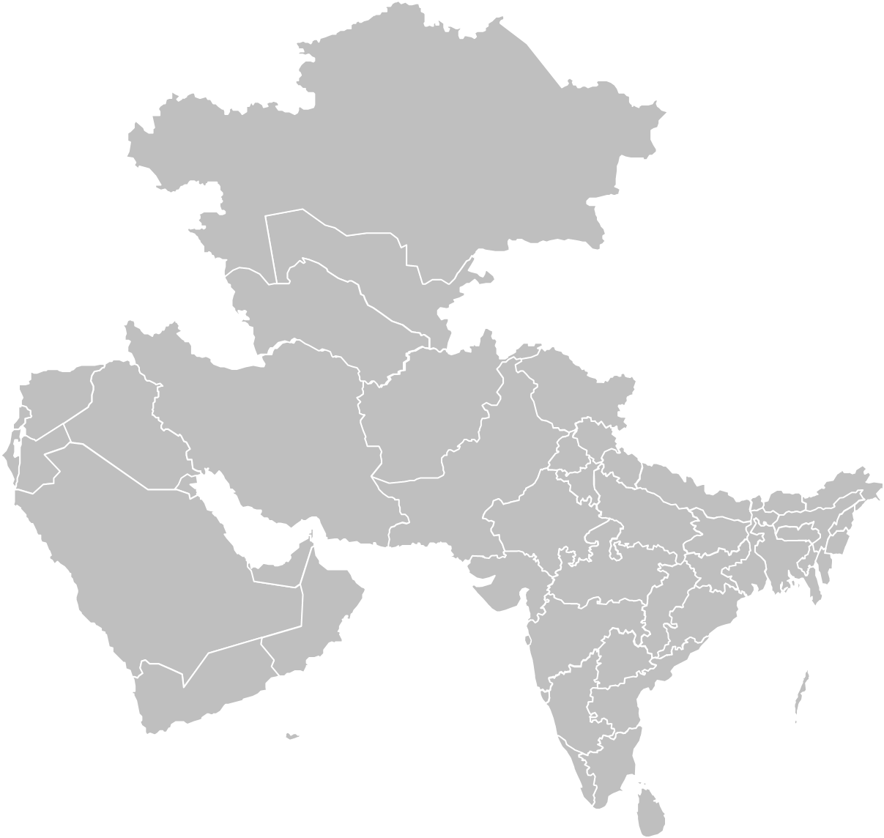
[TITEL DES BERICHTS]
MD [X]
[NAME DES/DER VORTRAGENDEN]
[TITEL] CA [X]: [CA NAME]

Slide 55
[TITEL DES BERICHTS]
MD [X]
MD [X]
[NAME DES/DER VORTRAGENDEN]
[TITEL] CA [X]: [CA NAME]
Notes:
Anweisungen für animierte Linien:
„Insert Shape>Curve“ (Form einfügen>Kurve)
Klicken Sie auf den Anfangspunkt der Linie sowie auf alle Punkte entlang der Linie, wo diese eine Kurve machen soll
Wenn Sie auf den Endpunkt der Linie geklickt haben, drücken Sie auf Ihrer Tastatur die „Escape“-Taste
Öffnen Sie das Menü „Format“, um die gewünschte Form auszuwählen und wählen Sie folgende Optionen aus:
Solid Line (Durchgehende Linie)
Color (Farbe): Custom (175R 30G 45B) (Benutzerdefiniert, 175R 30G 45B)
Width (Breite): 2,75 pt
Dash Type (Strichtyp): Long Dash (Langer Strich)
Shape Effects (Formeffekte): Shadow (Offset Bottom) (Schatten, Offset unten)
Navigieren Sie zur Registerkarte „Animations“ (Animationen), wählen Sie die Linie und klicken Sie dann auf die Animation “Wipe” (Wischen)
Öffnen Sie die Registerkarte „Animations“ (Animationen) und nehmen Sie folgende Animationseinstellungen vor:
Timing (Anzeigedauer):
Start (Beginnen): With Previous (mit vorherigem)
Delay (Verzögerung): 0 Seconds (0 Sekunden)
Duration (Dauer): 3 Seconds (Slow) (3 Sekunden, langsam)
Effect (Effekt):
Direction (Richtung): Nehmen Sie die auf Ihre Start- und Endpunkt-Stellen passenden Einstellungen vor
Wählen Sie die MD-Beschriftung am Endpunkt der Linie aus (die gelbe Träne/Text)
Wählen Sie auf der Registerkarte „Animations“ (Animationen) die Option „Fade“ (Verblassen)
Nehmen Sie im Bereich „Animations“ (Animationen) folgende Einstellungen vor:
Timing (Anzeigedauer):
Start (Beginnen): After Previous (nach vorherigem)
Delay (Verzögerung): 0 Seconds (0 Sekunden)
Duration (Dauer): 1 Second (Fast) (1 Sekunde, schnell)

Slide 56
[TITEL DES BERICHTS]
MD [X]
MD [X]
MD [X]
[NAME DES/DER VORTRAGENDEN]
[TITEL] CA [X]: [CA NAME]
Notes:
Anweisungen zur animierten Linie:
„Insert Shape>Curve“ (Form einfügen>Kurve)
Klicken Sie auf den Anfangspunkt der Linie sowie auf alle Punkte entlang der Linie, wo diese eine Kurve machen soll
Wenn Sie auf den Endpunkt der Linie geklickt haben, drücken Sie auf Ihrer Tastatur die „Escape“-Taste
Öffnen Sie das Menü „Format“, um die gewünschte Form auszuwählen und wählen Sie folgende Optionen aus:
Solid Line (Durchgehende Linie)
Color (Farbe): Custom (175R 30G 45B) (Benutzerdefiniert, 175R 30G 45B)
Width (Breite): 2,75 pt
Dash Type (Strichtyp): Long Dash (Langer Strich)
Shape Effects (Formeffekte): Shadow (Offset Bottom) (Schatten, Offset unten)
Navigieren Sie zur Registerkarte „Animations“ (Animationen), wählen Sie die Linie und klicken Sie dann auf die Animation “Wipe” (Wischen)
Öffnen Sie die Registerkarte „Animations“ (Animationen) und nehmen Sie folgende Animationseinstellungen vor:
Timing (Anzeigedauer):
Start (Beginnen): With Previous (mit vorherigem)
Delay (Verzögerung): 0 Seconds (0 Sekunden)
Duration (Dauer): 3 Seconds (Slow) (3 Sekunden, langsam)
Effect (Effekt):
Direction (Richtung): Nehmen Sie die auf Ihre Start- und Endpunkt-Stellen passenden Einstellungen vor
Wählen Sie die MD-Beschriftung am Endpunkt der Linie aus (die gelbe Träne/Text)
Wählen Sie auf der Registerkarte „Animations“ (Animationen) die Option „Fade“ (Verblassen)
Nehmen Sie im Bereich „Animations“ (Animationen) folgende Einstellungen vor:
Timing (Anzeigedauer):
Start (Beginnen): After Previous (nach vorherigem)
Delay (Verzögerung): 0 Seconds (0 Sekunden)
Duration (Dauer): 1 Second (Fast) (1 Sekunde, schnell)

Slide 57
[TITEL DES BERICHTS]
MD [X]
[NAME DES/DER VORTRAGENDEN]
[TITEL] CA [X]: [CA NAME]

Slide 58
[TITEL DES BERICHTS]
MD [X]
MD [X]
[NAME DES/DER VORTRAGENDEN]
[TITEL] CA [X]: [CA NAME]
Notes:
Anweisungen für animierte Linien:
„Insert Shape>Curve“ (Form einfügen>Kurve)
Klicken Sie auf den Anfangspunkt der Linie sowie auf alle Punkte entlang der Linie, wo diese eine Kurve machen soll
Wenn Sie auf den Endpunkt der Linie geklickt haben, drücken Sie auf Ihrer Tastatur die „Escape“-Taste
Öffnen Sie das Menü „Format“, um die gewünschte Form auszuwählen und wählen Sie folgende Optionen aus:
Solid Line (Durchgehende Linie)
Color (Farbe): Custom (175R 30G 45B) (Benutzerdefiniert, 175R 30G 45B)
Width (Breite): 2,75 pt
Dash Type (Strichtyp): Long Dash (Langer Strich)
Shape Effects (Formeffekte): Shadow (Offset Bottom) (Schatten, Offset unten)
Navigieren Sie zur Registerkarte „Animations“ (Animationen), wählen Sie die Linie und klicken Sie dann auf die Animation “Wipe” (Wischen)
Öffnen Sie die Registerkarte „Animations“ (Animationen) und nehmen Sie folgende Animationseinstellungen vor:
Timing (Anzeigedauer):
Start (Beginnen): With Previous (mit vorherigem)
Delay (Verzögerung): 0 Seconds (0 Sekunden)
Duration (Dauer): 3 Seconds (Slow) (3 Sekunden, langsam)
Effect (Effekt):
Direction (Richtung): Nehmen Sie die auf Ihre Start- und Endpunkt-Stellen passenden Einstellungen vor
Wählen Sie die MD-Beschriftung am Endpunkt der Linie aus (die gelbe Träne/Text)
Wählen Sie auf der Registerkarte „Animations“ (Animationen) die Option „Fade“ (Verblassen)
Nehmen Sie im Bereich „Animations“ (Animationen) folgende Einstellungen vor:
Timing (Anzeigedauer):
Start (Beginnen): After Previous (nach vorherigem)
Delay (Verzögerung): 0 Seconds (0 Sekunden)
Duration (Dauer): 1 Second (Fast) (1 Sekunde, schnell)

Slide 59
[TITEL DES BERICHTS]
MD [X]
MD [X]
MD [X]
[NAME DES/DER VORTRAGENDEN]
[TITEL] CA [X]: [CA NAME]
Notes:
Anweisungen zur animierten Linie:
„Insert Shape>Curve“ (Form einfügen>Kurve)
Klicken Sie auf den Anfangspunkt der Linie sowie auf alle Punkte entlang der Linie, wo diese eine Kurve machen soll
Wenn Sie auf den Endpunkt der Linie geklickt haben, drücken Sie auf Ihrer Tastatur die „Escape“-Taste
Öffnen Sie das Menü „Format“, um die gewünschte Form auszuwählen und wählen Sie folgende Optionen aus:
Solid Line (Durchgehende Linie)
Color (Farbe): Custom (175R 30G 45B) (Benutzerdefiniert, 175R 30G 45B)
Width (Breite): 2,75 pt
Dash Type (Strichtyp): Long Dash (Langer Strich)
Shape Effects (Formeffekte): Shadow (Offset Bottom) (Schatten, Offset unten)
Navigieren Sie zur Registerkarte „Animations“ (Animationen), wählen Sie die Linie und klicken Sie dann auf die Animation “Wipe” (Wischen)
Öffnen Sie die Registerkarte „Animations“ (Animationen) und nehmen Sie folgende Animationseinstellungen vor:
Timing (Anzeigedauer):
Start (Beginnen): With Previous (mit vorherigem)
Delay (Verzögerung): 0 Seconds (0 Sekunden)
Duration (Dauer): 3 Seconds (Slow) (3 Sekunden, langsam)
Effect (Effekt):
Direction (Richtung): Nehmen Sie die auf Ihre Start- und Endpunkt-Stellen passenden Einstellungen vor
Wählen Sie die MD-Beschriftung am Endpunkt der Linie aus (die gelbe Träne/Text)
Wählen Sie auf der Registerkarte „Animations“ (Animationen) die Option „Fade“ (Verblassen)
Nehmen Sie im Bereich „Animations“ (Animationen) folgende Einstellungen vor:
Timing (Anzeigedauer):
Start (Beginnen): After Previous (nach vorherigem)
Delay (Verzögerung): 0 Seconds (0 Sekunden)
Duration (Dauer): 1 Second (Fast) (1 Sekunde, schnell)

Slide 60
[TITEL DES BERICHTS]
MD [X]
[NAME DES/DER VORTRAGENDEN]
[TITEL] CA [X]: [CA NAME]

Slide 61
[TITEL DES BERICHTS]
MD [X]
MD [X]
[NAME DES/DER VORTRAGENDEN]
[TITEL] CA [X]: [CA NAME]
Notes:
Anweisungen für animierte Linien:
„Insert Shape>Curve“ (Form einfügen>Kurve)
Klicken Sie auf den Anfangspunkt der Linie sowie auf alle Punkte entlang der Linie, wo diese eine Kurve machen soll
Wenn Sie auf den Endpunkt der Linie geklickt haben, drücken Sie auf Ihrer Tastatur die „Escape“-Taste
Öffnen Sie das Menü „Format“, um die gewünschte Form auszuwählen und wählen Sie folgende Optionen aus:
Solid Line (Durchgehende Linie)
Color (Farbe): Custom (175R 30G 45B) (Benutzerdefiniert, 175R 30G 45B)
Width (Breite): 2,75 pt
Dash Type (Strichtyp): Long Dash (Langer Strich)
Shape Effects (Formeffekte): Shadow (Offset Bottom) (Schatten, Offset unten)
Navigieren Sie zur Registerkarte „Animations“ (Animationen), wählen Sie die Linie und klicken Sie dann auf die Animation “Wipe” (Wischen)
Öffnen Sie die Registerkarte „Animations“ (Animationen) und nehmen Sie folgende Animationseinstellungen vor:
Timing (Anzeigedauer):
Start (Beginnen): With Previous (mit vorherigem)
Delay (Verzögerung): 0 Seconds (0 Sekunden)
Duration (Dauer): 3 Seconds (Slow) (3 Sekunden, langsam)
Effect (Effekt):
Direction (Richtung): Nehmen Sie die auf Ihre Start- und Endpunkt-Stellen passenden Einstellungen vor
Wählen Sie die MD-Beschriftung am Endpunkt der Linie aus (die gelbe Träne/Text)
Wählen Sie auf der Registerkarte „Animations“ (Animationen) die Option „Fade“ (Verblassen)
Nehmen Sie im Bereich „Animations“ (Animationen) folgende Einstellungen vor:
Timing (Anzeigedauer):
Start (Beginnen): After Previous (nach vorherigem)
Delay (Verzögerung): 0 Seconds (0 Sekunden)
Duration (Dauer): 1 Second (Fast) (1 Sekunde, schnell)

Slide 62
[TITEL DES BERICHTS]
MD [X]
MD [X]
MD [X]
[NAME DES/DER VORTRAGENDEN]
[TITEL] CA [X]: [CA NAME]
Notes:
Anweisungen zur animierten Linie:
„Insert Shape>Curve“ (Form einfügen>Kurve)
Klicken Sie auf den Anfangspunkt der Linie sowie auf alle Punkte entlang der Linie, wo diese eine Kurve machen soll
Wenn Sie auf den Endpunkt der Linie geklickt haben, drücken Sie auf Ihrer Tastatur die „Escape“-Taste
Öffnen Sie das Menü „Format“, um die gewünschte Form auszuwählen und wählen Sie folgende Optionen aus:
Solid Line (Durchgehende Linie)
Color (Farbe): Custom (175R 30G 45B) (Benutzerdefiniert, 175R 30G 45B)
Width (Breite): 2,75 pt
Dash Type (Strichtyp): Long Dash (Langer Strich)
Shape Effects (Formeffekte): Shadow (Offset Bottom) (Schatten, Offset unten)
Navigieren Sie zur Registerkarte „Animations“ (Animationen), wählen Sie die Linie und klicken Sie dann auf die Animation “Wipe” (Wischen)
Öffnen Sie die Registerkarte „Animations“ (Animationen) und nehmen Sie folgende Animationseinstellungen vor:
Timing (Anzeigedauer):
Start (Beginnen): With Previous (mit vorherigem)
Delay (Verzögerung): 0 Seconds (0 Sekunden)
Duration (Dauer): 3 Seconds (Slow) (3 Sekunden, langsam)
Effect (Effekt):
Direction (Richtung): Nehmen Sie die auf Ihre Start- und Endpunkt-Stellen passenden Einstellungen vor
Wählen Sie die MD-Beschriftung am Endpunkt der Linie aus (die gelbe Träne/Text)
Wählen Sie auf der Registerkarte „Animations“ (Animationen) die Option „Fade“ (Verblassen)
Nehmen Sie im Bereich „Animations“ (Animationen) folgende Einstellungen vor:
Timing (Anzeigedauer):
Start (Beginnen): After Previous (nach vorherigem)
Delay (Verzögerung): 0 Seconds (0 Sekunden)
Duration (Dauer): 1 Second (Fast) (1 Sekunde, schnell)

